Slide 1
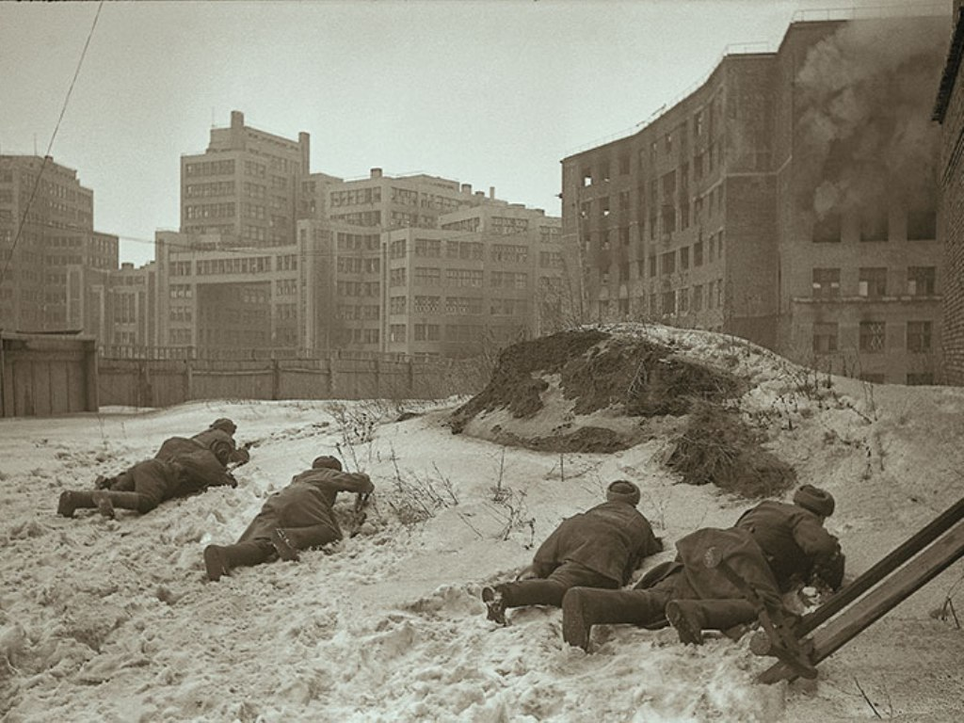
Завершив разгром окруженной фашистской группировки под Сталинградом, в начале 1943 года появилась возможность организации еще более широких операций на самых разных участках советско-германского фронта.

Slide 2
Операция «СКАЧОК» - освобождение Донбасса
(Ворошиловградской и Сталинской областей)
Операция началась 29 января 1943 года и проходила до конца февраля 1943 года.

Slide 3
Операция «Скачок» проводилась войсками Юго-Западного фронта под командованием генерала Н.Ф. Ватутина.
Целью операции было окружение группировки противника в Донбассе и освобождение края с наименьшими потерями для него, так как это был крупный промышленный центр страны.
Главный удар войска фронта наносили севернее Донбасса с тем, чтобы как можно скорее продвинуться дальше на запад, повернуть на юг, окружить всю донбасскую группировку фашистских войск и уничтожить ее.

Slide 4
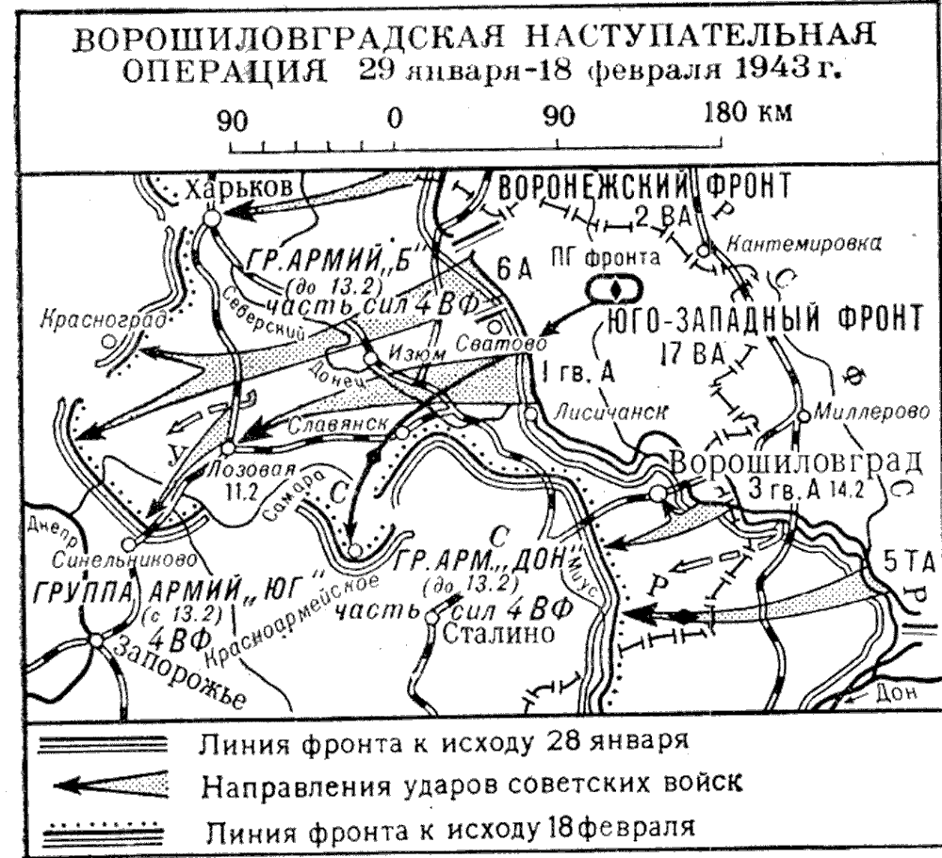

Slide 5
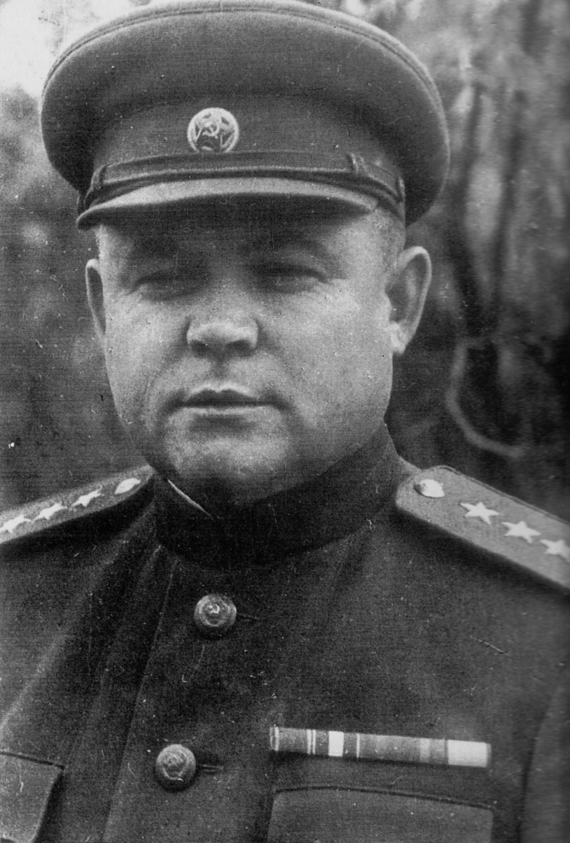
Генерал Ватутин перед командирами соединений ставил задачу:
«Не допустить ни в коем случае отхода противника на запад». Командование советских войск хотело устроить здесь «Сталинградский котел».

Slide 6
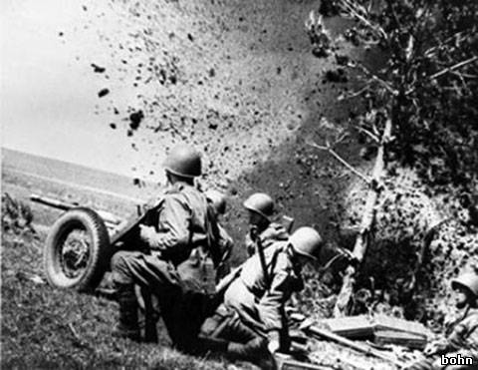
Вначале операция развивалась довольно успешно, фронт противника был прорван и наши войска продвигались вперед, на запад.
1-я гвардейская армия должна была наступать в направлении Красного Лимана, Сталино (Донецк), Мариуполя, и для развития успеха здесь должна действовала подвижная группа фронта в составе 4-х танковых корпусов, 2-х стрелковых дивизий.
3-я гвардейская армия совместно с 5-й танковой армией должны были наступать на Ворошиловград, Дебальцево, Сталино, и для развития успеха в её полосе действовал 8-й кавалерийский корпус.

Slide 7
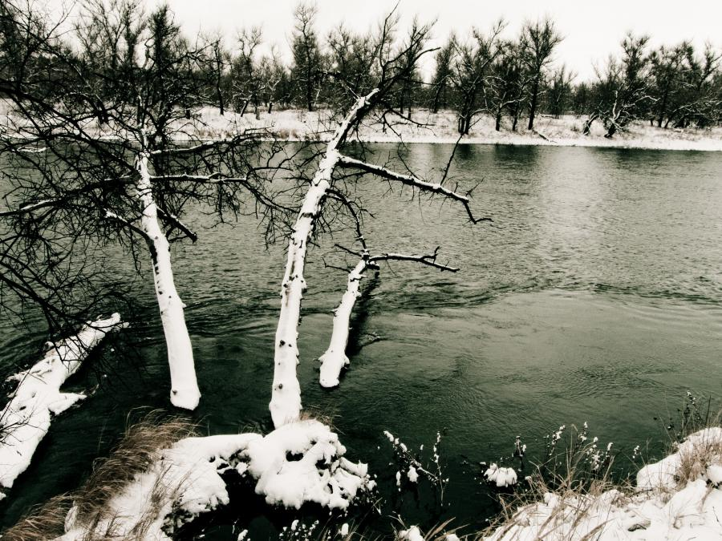
В конце января противник, отступавший перед нашей армией, приостановил отход, начав подготовку рубежа по реке Северский Донец (протяженность обороны 130 км).
Перед правофланговым 4-м гвардейским стрелковым корпусом было сосредоточено до 100 танков. Более того, противник начал переброску танковых частей из-под Ростова, которые заняли к 30 января позиции в районе Славянска. Правый, обрывистый берег реки Северский Донец давал надежду немцам на длительную оборону по данному рубежу.

Slide 8
Две гвардейских стрелковых дивизии переправились через реку Красная, продолжили наступление в направлении Красного Лимана. К вечеру 30 января сломив сопротивление врага, вышли к реке Северский Донец.
К 1 февраля 1943 года основные силы 6-й и 1-й гвардейских армий подошли к реке Северский Донец. Наиболее упорное сопротивление противник оказал в районе Лисичанска, Славянска, Дружковки, Артёмовска, Краматорска. Здесь наши войска были встречены сильнейшим артогнем.

Slide 9
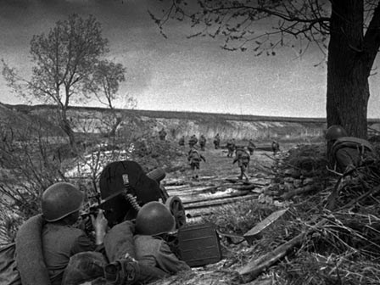
Первые дни боев войск Юго-Западного фронта были успешными:
- войска правого фланга вели бои в Харьковской области;
- войска левого фланга в это время вели бои на подступах к Ворошиловграду и скоро заняли его.

Slide 10
Чтобы избежать окружения фельдмаршал Манштейн добился согласия верховного командования немецких войск на отвод армии за реку Миус (Ростовская область).
Эти действия не были общим отступлением фашистов. У Таганрога (Ростовская область) гитлеровцы собирали силы, чтобы начать контрнаступление против войск Юго-Западного фронта.

Slide 11
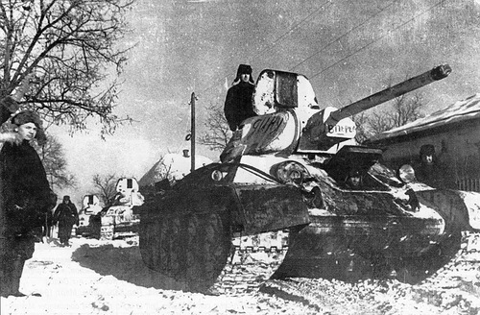
В ночь на 11 февраля 4-й гвардейский танковый корпус выступил из Краматорска в направлении Красноармейска. В качестве передового отряда двигалась 14-я гвардейская танковая бригада корпуса Полубоярова. Сбивая с позиций попадающиеся на пути мелкие группы противника, бригада к 4.00 утра 11 февраля вышла к селу Гришино (5 км северо-западнее Красноармейского) и овладела им. Гришино находилось на расстоянии меньше километра от шоссейной и железной дорог. Своими действиями передовой отряд 4-го гвардейского танкового корпуса, по существу, воспрепятствовал движению по ним.

Slide 12
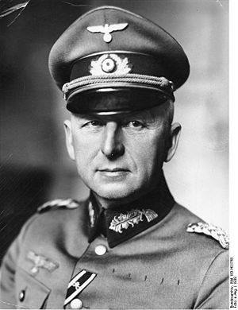
Выход корпуса на подступы к Красноармейскому немедленно оказал воздействие на систему снабжения немецких армий в Донбассе. Позднее бывший командующий группы армий «Юг» Э. фон Манштейн писал об этом эпизоде: «В районе Гришино противник не только находился глубоко во фланге 1-й немецкой танковой армии, но он также перерезал там одновременно главную коммуникацию группы, ведущую из Днепропетровска на Красноармейское. Оставалась только дорога через Запорожье. Но ее пропускная способность была ограниченна, так как не был еще восстановлен большой мост через Днепр у Запорожья, разрушенный противником в 1941 г. Там производилась поэтому перегрузка. Цистерны с горючим не могли подвозиться к фронту. Снабжение фронта находилось под угрозой срыва»

Slide 13
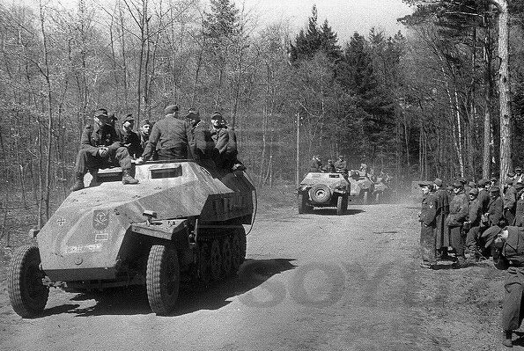
12 февраля наши войска были атакованы боевой группой 11-ой немецкой танковой дивизии Германа Балька, пробившейся между Краматорском и Славянском.

Slide 14
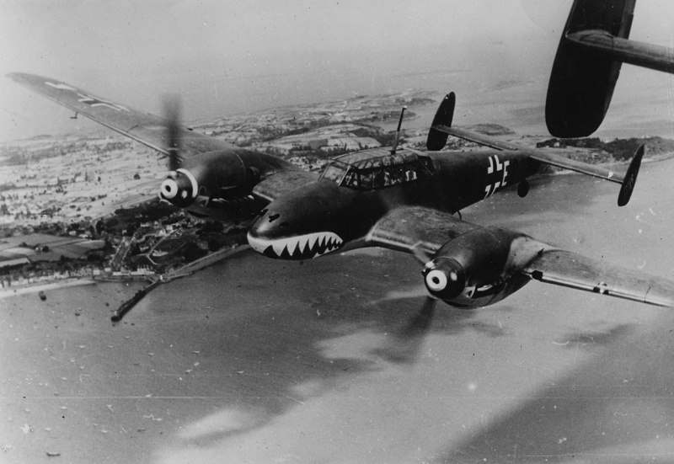
12 февраля танкисты 10-го танкового корпуса должны были сосредоточиться в Красноармейском с целью подготовить наступление на освобождение Сталино. С утра они подвергались массированным ударам штурмовиков немцев. «Мессершмитты» атаковали с бреющего полета на высоте 10-15 метров сменяющими одна другую группами.
В это время в район Славянска прибывают подвижные соединения немцев. 40-й немецкий танковый корпус активно контратакует.

Slide 15
14 февраля кавалеристы 8-й кавкорпуса вели бой на окраине Дебальцево, захватили железнодорожную станцию, но дальнейшее продвижение было остановлено.
16 февраля в районе Доброполья (к северу от Красноармейска) сосредоточился 10-й танковый корпус. В течение 16 и 17 февраля корпус занимал оборону, окапываясь и выставляя минные заграждения.
19 февраля наши войска еще держали оборону в районе Красноармейска и Краматорска. Атаки гитлеровцев с земли и воздуха следовали одна за другой.
Ночными атаками наши солдаты восстанавливали положение, но силы были неравные.

Slide 16
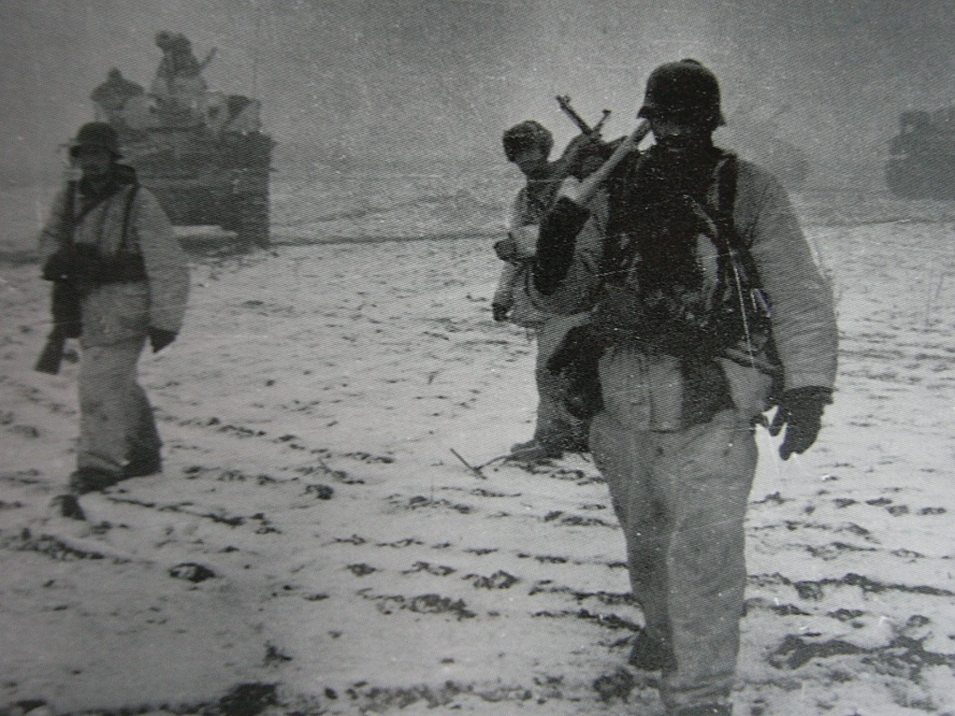
Поэтому надежда на окружение группы немецких войск в районе Сталино была призрачной: обе «клешни» (левый и правый фланги Юго-Западного фронта) имели очень малые возможности соединиться друг с другом.
19 февраля гитлеровцы нанесли удар в северном направлении на Барвенково (Ворошиловградская область). Силы здесь были собраны фашистами большие: несколько пехотных дивизий поддерживали 800 танков и 750 самолетов.

Slide 17
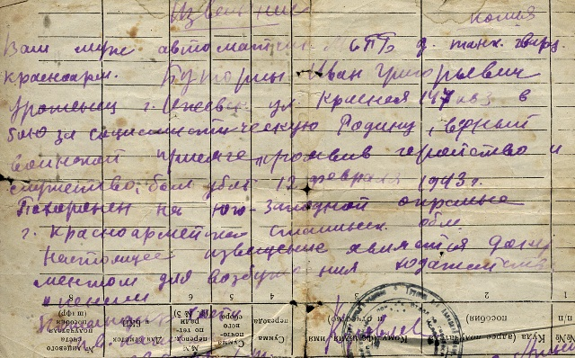
12 февраля 1943 г.

Slide 18
Пять дней шли ожесточенные бои. Наши войска стремились продолжить наступление на юг и на запад, а фашистские – разгромить их и пробиться на север. Уставшие после длительных боев, советские солдаты не смогли выдержать мощного удара врага, превосходящего их по численности и стали отходить на рубеж реки Северский Донец (территория Ворошиловградской области)

Slide 19
1943
До начала Донбасской наступательной операции по освобождению нашего края оставалось еще 166 дней, или пять месяцев и 13 дней

